Slide 1
Додаток до коду
Узагальнена реалізація Абстрактної фабрики
(рекомендовано для поціновувачів узагальненого програмування на С++)

Slide 2
Як узагальнити абстрактні фабрики?
Хотілося б написати один, узагальнений клас, який би генерував нам інтерфейси та реалізації фабрик залежно від типів продуктів, які ми хочемо, щоб вони створювали
Наприклад:
using AbstractEnemyFactory =
IFactory<Soldier, Monster, SuperMonster>;
using EasyLevelEnemyFactory =
ConcreteFactory<SillySoldier, SillyMonster, SillySuperMonster>;
using DieHardLevelEnemyFactory =
ConcreteFactory <BadSoldier, BadMonster, BadSuperMonster>;

Slide 3
Бібліотека Loki
Використаємо бібліотеку, створену Александреску (та іншими розробниками) для поставленої цілі.
Бібліотеку можна завантажити за посиланням:
https://loki-lib.sourceforge.net/index.php?n=Main.Download
У реалізацію бібліотеки поринати не будемо. Лише використаємо як готовий інструмент наступні класи:
Type2Type
Typelist
GenScatterHierarchy
GenLinearHierarchy

Slide 4
Type2Type
Type2Type – це дуже простий параметризований клас. Будемо використовувати для виконання певної диспетчеризації викликів методів.
У розробленому коді Type2Type замінено альтернативою Dispatcher, який не містить відповідного “typedef”
template <typename T>
struct Type2Type
{
typedef T OriginalType;
};

Slide 5
Type2Type
У нас виникне ситуація, коли у нас буде (невідома)кількість віртуальних функцій з однаковим ім’ям. Щоб диспетчеризувати виклики цих функцій, ми передаватимемо у них параметр типу Type2Type (конкретизований для кожної функції. З невіртуальної шаблонної функції викликатимемо віртуальні, уточнюючи тип, яким конкретизовано Type2Type параметр.
class SomeClass {
public:
template<typename T> void some_func() {
some_virt_func(Type2Type<T>());
}
private:
virtual void some_virt_func(Type2Type<int>) = 0;
virtual void some_virt_func(Type2Type<float>) = 0;
virtual void some_virt_func(Type2Type<double>) = 0;
};

Slide 6
Typelist
У часи розробки бібліотеки Loki ще не було таких можливостей у C++ як Variadic templates. Тому доводилося писати такі списки вручну.
namespace Loki
{
template <class T, class U>
struct Typelist
{
typedef T Head;
typedef U Tail;
};
}

Slide 7

Макроси для роботи з Typelist
Аби просто задавати список типів з $N$ елементів $N≤50$, доводилося писати 50 рекурсивних макросів:
#define LOKI_TYPELIST_1(T1) \
::Loki::Typelist<T1, ::Loki::NullType>
#define LOKI_TYPELIST_2(T1, T2) \
::Loki::Typelist<T1, LOKI_TYPELIST_1(T2) >
#define LOKI_TYPELIST_3(T1, T2, T3) \
::Loki::Typelist<T1, LOKI_TYPELIST_2(T2, T3) >
#define LOKI_TYPELIST_4(T1, T2, T3, T4) \
::Loki::Typelist<T1, LOKI_TYPELIST_3(T2, T3, T4) >
#define LOKI_TYPELIST_5(T1, T2, T3, T4, T5) \
::Loki::Typelist<T1, LOKI_TYPELIST_4(T2, T3, T4, T5) >
...

Slide 8

Макроси для роботи з Typelist
Таким чином, аби визначити список типів $[int, char, void_t]$, необхідно написати:
LOKI_TYPELIST_3(int, char, void_t)

Slide 9
GenScatterHierarchy
GenScatterHierarchy - це параметризований клас, який застосовується, аби дати розпорядження компілятору згенерувати певну ієрархію класів.
Матимемо справу з юнітами – основними функціональними частинами нашої ієрархії.
Головна ціль – організувати ці юніти у таку ієрархію, аби «найнижчий» (за відношенням наслідування) клас унаслідував собі увесь функціонал юніта кожного типу, який будемо передавати у вигляді Typelist.

Slide 10
GenScatterHierarchy: оголошення
GenScatterHierarchy як параметризований клас міститиме два типові параметри:
список типів, за яким генерується ієрархія
юніт, в кожен з яких підставиться кожен тип зі списку
GenScatterHierarchy вбере у себе функціональність кожного юніта шляхом наслідування (далі буде діаграма).
template <class TList, template <class> class Unit>
class GenScatterHierarchy;

Slide 11
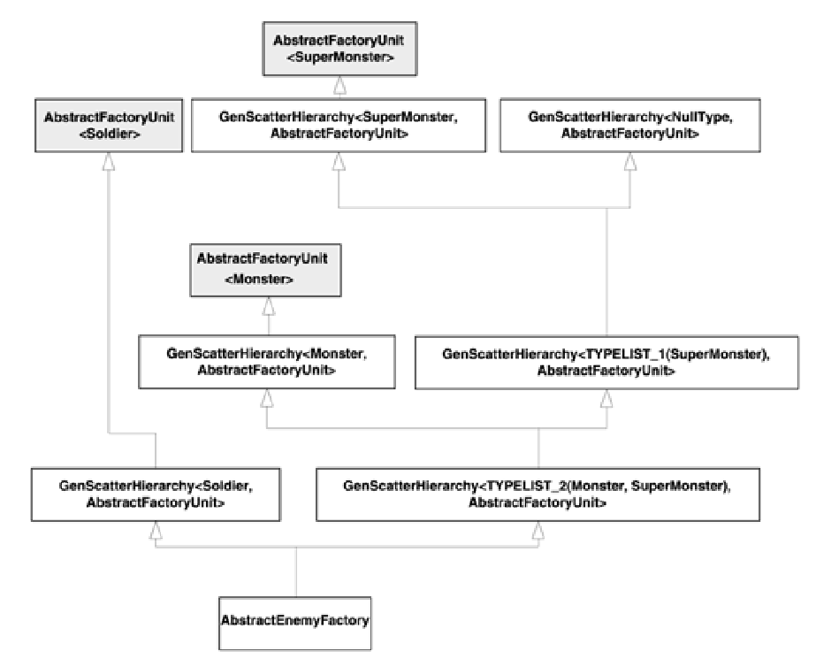
GenScatterHierarchy: діаграма
Як бачимо, кожна конкретизація GenScatterHierarchy, яка знаходиться нижче по ієрархії, вбирає в себе функціонал юнітів, що лежать вище.
Рекурсія тут лише для проходження по списку типів.
Аби досягти такої ієрархії, скористаємося потужними можливостями узагальненого програмування на мові С++.

Slide 12
GenScatterHierarchy: часткові спеціалізації
// GenScatterHierarchy specialization: Typelist to Unit
template <class T1, class T2, template <class> class Unit>
class GenScatterHierarchy<Typelist<T1, T2>, Unit>
: public GenScatterHierarchy<T1, Unit>
, public GenScatterHierarchy<T2, Unit>
{
public:
typedef Typelist<T1, T2> TList;
typedef GenScatterHierarchy<T1, Unit> LeftBase;
typedef GenScatterHierarchy<T2, Unit> RightBase;
};

Slide 13
GenScatterHierarchy: часткові спеціалізації
// Pass an atomic type (non-typelist) to Unit
template <class AtomicType, template <class> class Unit>
class GenScatterHierarchy : public Unit<AtomicType>
{
typedef Unit<AtomicType> LeftBase;
};
// Do nothing for NullType
template <template <class> class Unit>
class GenScatterHierarchy<NullType, Unit>
{
};

Slide 14
Створимо абстрактний юніт фабрики
template <class T>
class AbstractFactoryUnit
{
public:
virtual T* DoCreate(Type2Type<T>) = 0;
virtual ~AbstractFactoryUnit() {}
};

Slide 15

Магія GenScatterHierarchy
template<
class TList,
template <class> class Unit = AbstractFactoryUnit>
class AbstractFactory : public GenScatterHierarchy<TList, Unit> {
public:
typedef TList ProductList;
template <class T> T* Create() {
Unit <T>& unit = *this;
return unit.DoCreate(Type2Type<T>());
}
};

Slide 16
Досягнуто бажаної діаграми. Ми створили загальний інтерфейс фабрик.

Slide 17
Тепер конкретизуємо створений інтерфейс
Так виглядатиме конкретизація інтерфейсу для якихось списків типів:
using AbstractEnemyFactory = AbstractFactory
<
LOKI_TYPELIST_3(Soldier, Monster, SuperMonster),
AbstractFactoryUnit
>;
А так будемо використовувати цей інтерфейс:
AbstractEnemyFactory* p = ...;
Monster* pOgre = p->Create<Monster>();

Slide 18
Відповідники з наданого коду
(Сутність з додатку -> відповідник з наданого коду):
AbstractFactoryUnit -> IFactoryUnit
AbstractFactory -> IFactory;
AbstractEnemyFactory -> IDocHeaderFactory, IDocFactory, IHeaderFactory;
Type2Type –> Dispatcher

Slide 19
А як же реалізувати збудований інтерфейс?
На поміч прийде чаклун – GenLinearHierarchy!
Цей чаклун дуже часто іде в парі з GenScatterHierarchy, як стверджує Александреску.
Проблема GenScatterHierarchy в тому, що об’єкти цього класу, через множинне наслідування, вбирали б у себе указники на віртуальні таблиці усіх юнітів, що свідчить про неоптимальність цього класу по пам’яті. Для абстрактних класів це нас влаштовує, оскільки ми ніколи не створюємо їх екземплярів.
Тому для абстрактних класів використовуватимемо GenScatterHierarchy, а для їх реалізацій – GenLinearHierarchy.

Slide 20
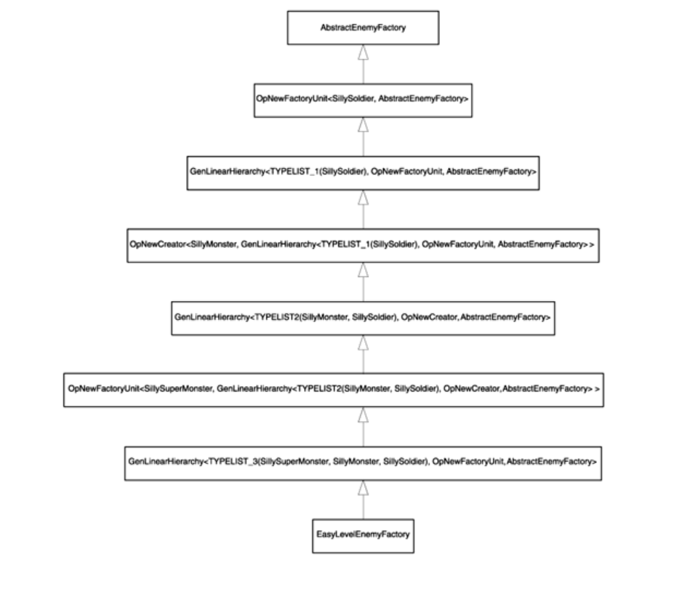
Тепер магія GenLinearHierarchy
Аналогічно до GenScatterHierarchy, маємо рекурсивну діаграму. Бажана реалізація узагальненого інтерфейсу фабрик і буде найнижчим нащадком зображеної ієрархії (GenLinearHierarchy).

Slide 21
GenLinearHierarchy: оголошення
template
<
class TList,
template <class AtomicType, class Base> class Unit,
class Root = EmptyType
>
class GenLinearHierarchy;

Slide 22
GenLinearHierarchy: часткові спеціалізації
template
<
class T1,
class T2,
template <class, class> class Unit,
class Root
>
class GenLinearHierarchy<Typelist<T1, T2>, Unit, Root>
: public Unit<T1, GenLinearHierarchy<T2, Unit, Root>>
{
};

Slide 23
GenLinearHierarchy: часткові спеціалізації
template
<
class T,
template <class, class> class Unit,
class Root
>
class GenLinearHierarchy<Typelist<T, NullType>, Unit, Root>
: public Unit<T, Root>
{
};

Slide 24
GenLinearHierarchy: часткові спеціалізації
template
<
template <class, class> class Unit,
class Root
>
class GenLinearHierarchy<NullType , Unit, Root>
: public Root
{
};

Slide 25

Юніт узагальненої абстрактної фабрики
template <class ConcreteProduct, class Base>
class OpNewFactoryUnit : public Base
{
typedef typename Base::ProductList BaseProductList;
protected:
typedef typename BaseProductList::Tail ProductList;
public:
typedef typename BaseProductList::Head AbstractProduct;
ConcreteProduct* DoCreate(Type2Type<AbstractProduct>)
{
return new ConcreteProduct;
}
};

Slide 26
Нарешті, реалізація інтерфейсу
template
<
class AbstractFact,
template <class, class> class Creator = OpNewFactoryUnit,
class TList = typename AbstractFact::ProductList
>
class ConcreteFactory
: public GenLinearHierarchy<typename TL::Reverse<TList>::Result, Creator, AbstractFact>
{
public:
typedef typename AbstractFact::ProductList ProductList;
typedef TList ConcreteProductList;
};

Slide 27
Використання
using EasyLevelEnemyFactory = ConcreteFactory
<
AbstractEnemyFactory,
OpNewFactoryUnit,
LOKI_TYPELIST_3(SillySoldier, SillyMonster, SillySuperMonster)
>;
AbstractEnemyFactory* p = new EasyLevelEnemyFactory;
Monster* pOgre = p->Create<Monster>();

Slide 28
Відповідники з наданого коду
(Сутність з додатку -> відповідник з наданого коду):
OpNewFactoryUnit -> ConcreteFactoryUnit
ConcreteFactory -> ConcreteFactory
EasyLevelEnemyFactory -> PlainTextFactory, MathTextFactory

Slide 29
Переваги та недоліки реалізації
Переваги:
Маємо дуже гнучке узагальнення абстрактних фабрик (поділ на юніти та можливість вказані типи)
Гранулярність: запропонований інтерфейс легко розбивається на «гранули»: інтерфейси створення продуктів конкретного типу
Недоліки:
Розростання вхідного коду (генерація багатьох класів компілятором)

Slide 30
Погодьтесь, потужно ☺
Взагалі, техніки, запропоновані для фабричного методу, доречно використовувати і для абстрактних фабрик:
Фабричний метод за замовчуванням
Ліниве створення об’єктів
Параметризовані фабричні методи
Щоб застосувати якусь з них до всієї фабрики, треба всього лише застосувати їх до конкретного юніту (інтерфейсу чи реалізації)

Slide 31
Висновок
Дана реалізація абстрактної фабрики є дуже складною і спирається на потужні можливості узагальненого програмування мови С++.
Проте така реалізація дозволяє досягти великої простоти та гнучкості використання таких фабрик. Довільні розширення ієрархії таких фабрик зводиться до розширення всього лише ієрархії юнітів цих фабрик.

Slide 32
Використані джерела
«Modern C++ Design: Generic Programming and Design Patterns Applied» By Andrei Alexandrescu
«Design Patterns: Elements of Reusable Object-Oriented Software» by Erich Gamma (Author), Richard Helm (Author), Ralph Johnson (Author), John Vlissides (Author), Grady Booch (Foreword)
https://en.cppreference.com (документація засобів мови С++)

